Slide 1

Plataformas TI I
Clase 1

Slide 2
Agenda:
Repaso de conceptos básicos.
Bit
Byte
Palabra
puertas lógicas
Registros
multiplexor.

Slide 3
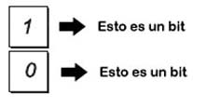
Bit:
Bit es la abreviación de Binary Digit (digito binario).
En términos técnicos es la unidad mínima de información de una computadora.

Slide 4
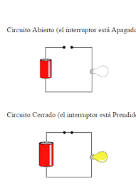
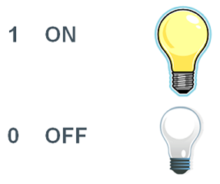
Bit:
Con ello, podemos mostrar dos valores cuales quiera, como:
verdadero o falso
abierto o cerrado
blanco o negro
norte o sur
masculino o femenino
amarillo o azul
un nervio estimulado o un nervio inhibido.

Slide 5
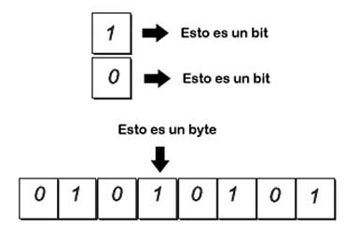
Byte:
unidad básica de almacenamiento de información, generalmente equivalente a ocho bits (01010101), pero el tamaño del byte depende del código de caracteres o código de información en el que se defina

Slide 6
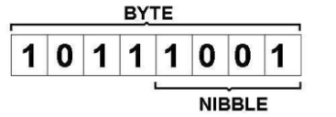
Nibble:
El término “nibble” viene del verbo inglés to nibble, que traducido significa “mordisquear”. También puedes encontrarlo escrito raramente como “nybble” o “nyble”, si bien en este caso se hace referencia a la unidad “byte”. Un nibble es la segunda unidad de información más pequeña de transmisión y almacenamiento de datos. Para ser más precisos, un nibble corresponde a la mitad de un byte y, por tanto, a cuatro bits.

Slide 7
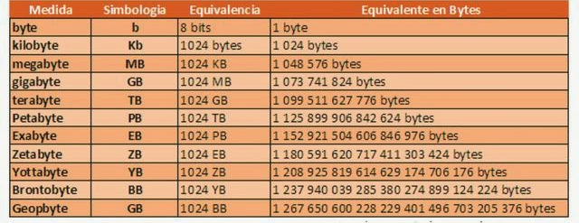
Unidades de medida de almacenamiento:

Slide 8
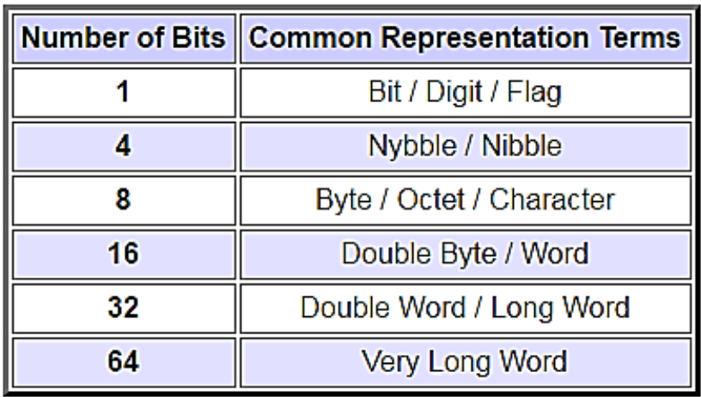
Cantidad de Bit

Slide 9
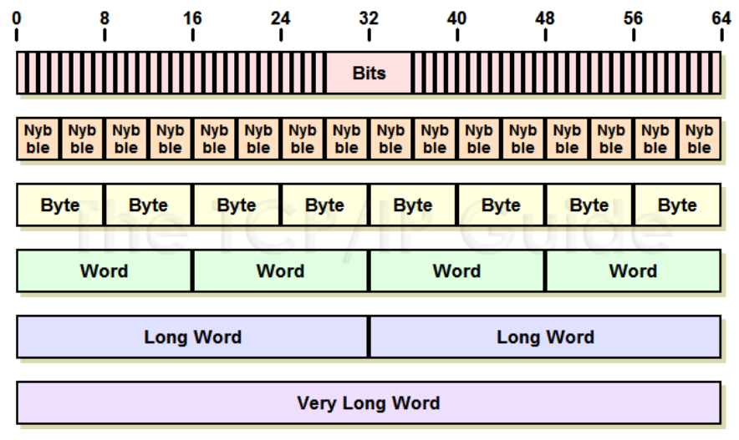
Cantidad de bit

Slide 10
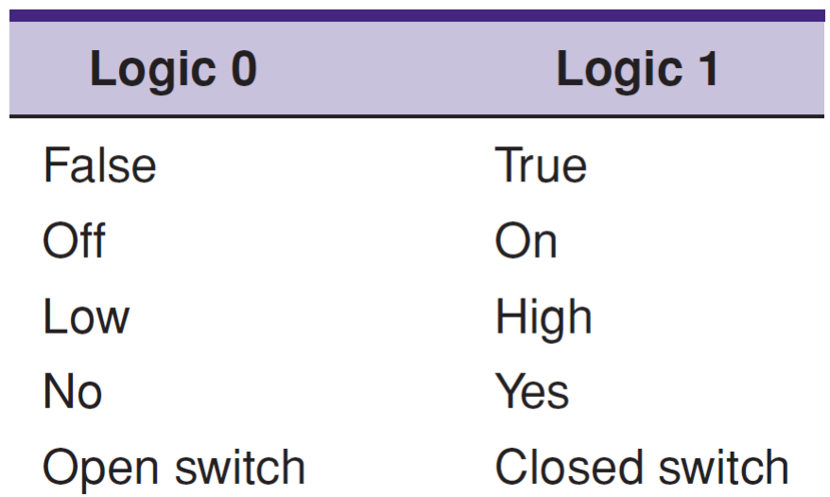
Aplicaciones:

Slide 11
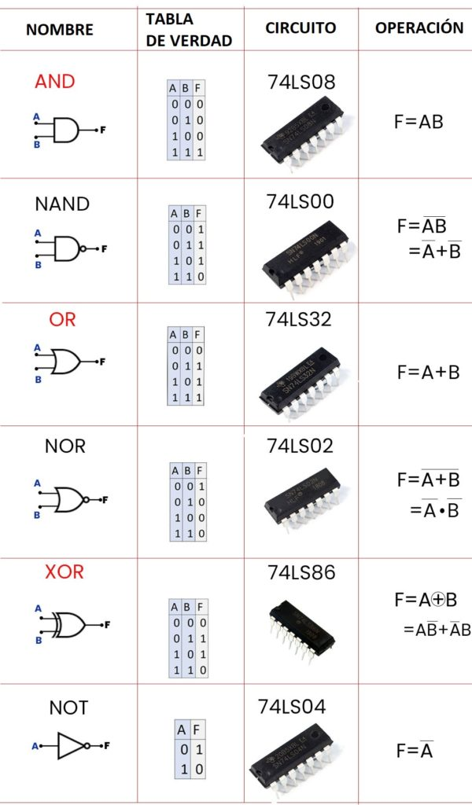
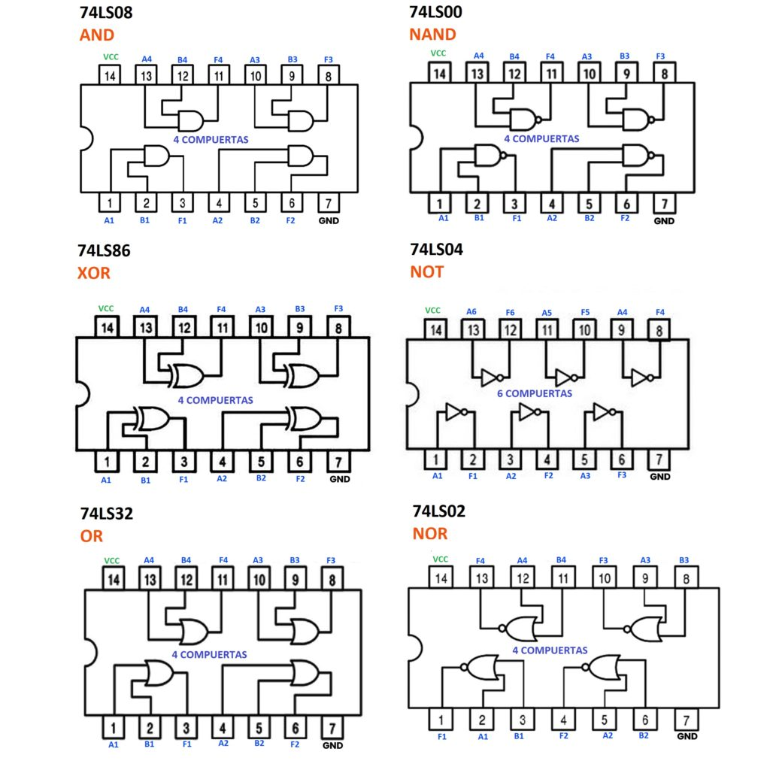
Compuertas lógicas:

Slide 12
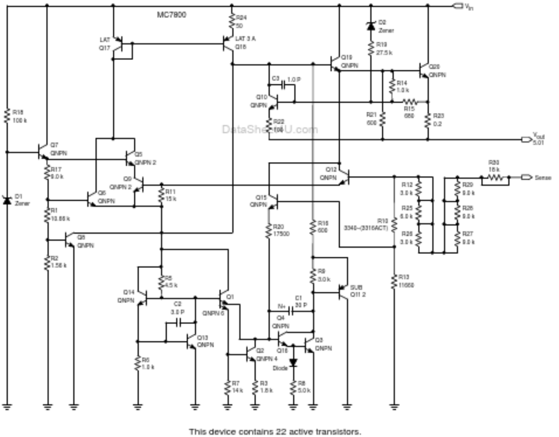
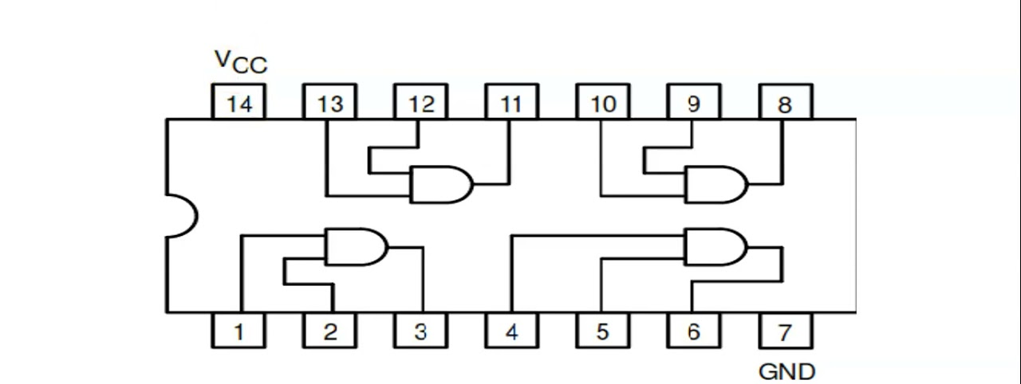
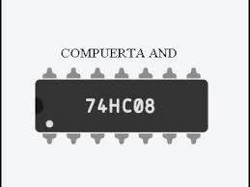
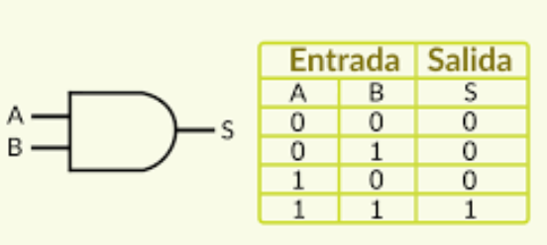
Compuerta logica AND

Slide 13
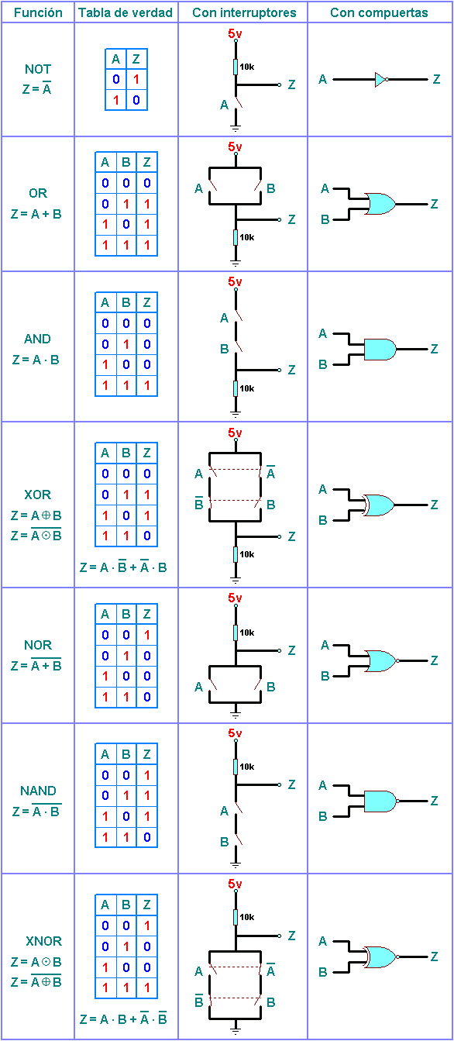
Compuertas lógicas:

Slide 14
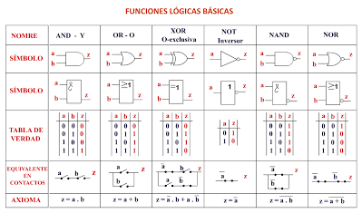
Funciones lógicas básicas:

Slide 15
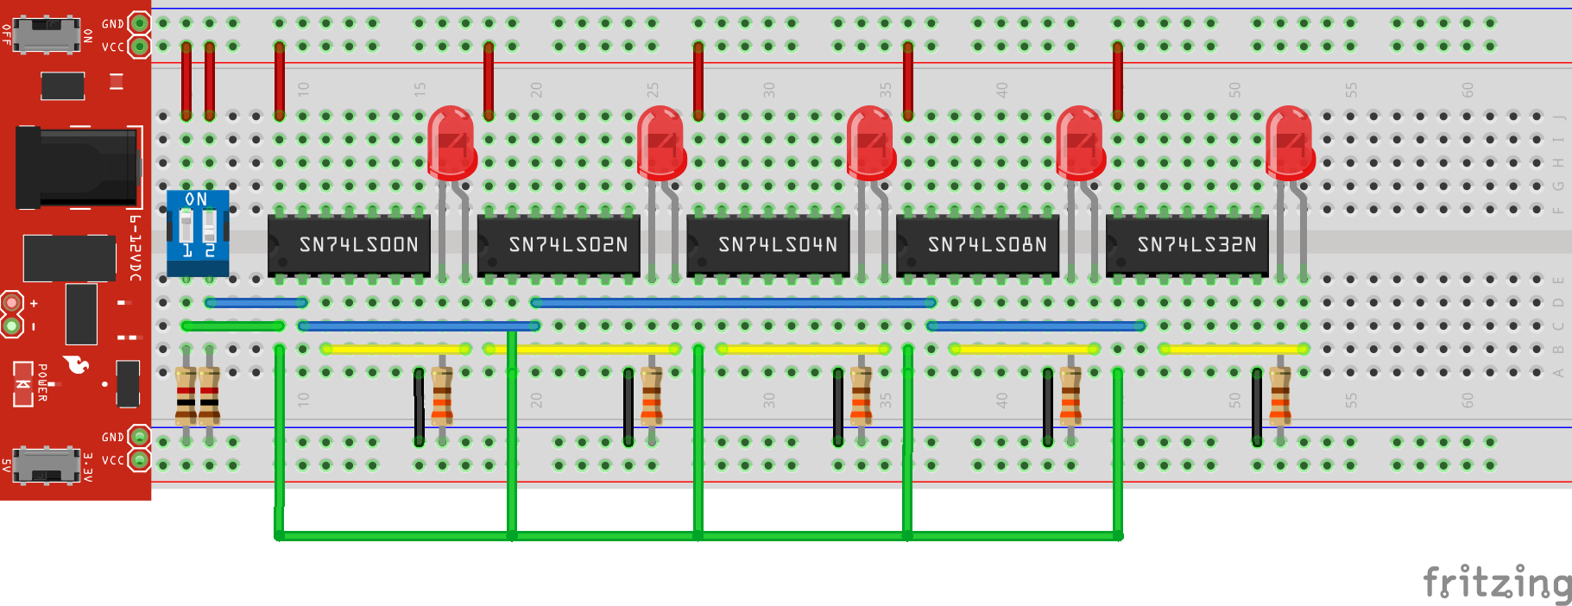
Ejemplo:

Slide 16
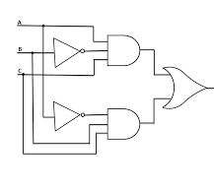
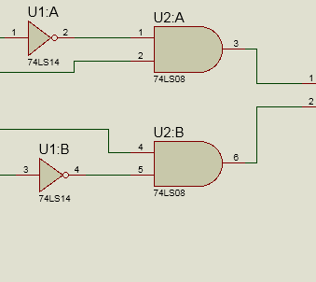
Ejemplo:

Slide 17
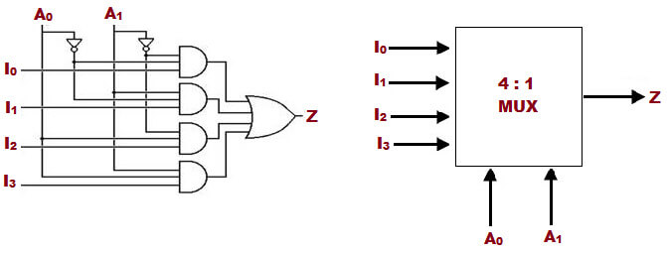
Multiplexores
Son circuitos combinacionales que tienen varias entradas, una sola salida y varias líneas de selección. Su funcionamiento podría asemejarse a un conmutador de varias posiciones que simularían las entradas y el terminal común, la salida; la conmutación se realizaría por medio de la línea de selección, de tal modo que las señales presentes en las entradas aparecerán en la salida en el orden indicado por la línea de selección; es decir, un multiplexor permite el envío por una sola línea de los datos presentes en varias líneas.

Slide 18
Multiplexor:

Slide 19
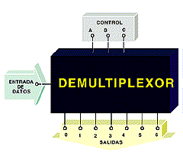
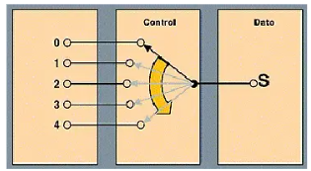
Demultiplexor:

